Slide 1
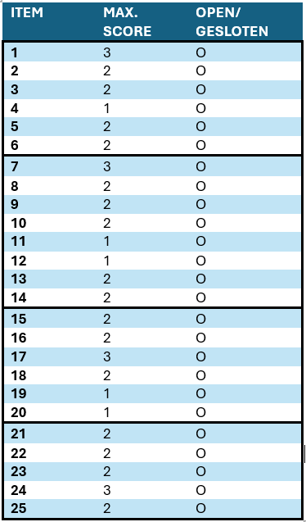
Toetsmatrix
180 minuten
25 vragen, 4 opgaven
49 punten
±8 vragen per uur / iets meer dan 7 minuten per vraag
Verdeel je tijd!

Slide 2

Algemene tips
Woordenboek
Laat een vraag niet leeg, maar denk wel aan je tijd
Wat kan je verwachten?
Kernconcepten & hoofdconcepten
Begrippen
Paradigma’s
Onderzoeksvragen
Politiek / "bijlage 5"
Theorieën & contexten
Neem een markeerstift mee
Online filmpjes

Slide 3

Inhoud dit examenspreekuur
Kernconcept ideologie
Onderzoeksvaardigheden
Paradigma's
Functionalisme
Sociaal constructivisme
Theorieën over het gedrag van staten
Politiek (Bijlage 5)
Stromenmodel
Politics, Polity en Policy
Afsluitende tips (belangrijke rijtjes)

Slide 4
MAW spreekuren HAVO
2024
Belangrijke begrippenrijen
Type bindingen
Type machtsbronnen
Soorten sociale ongelijkheid
Soorten kapitaal
Politiek: Systeemmodel en Barrièremodel
Sociale ongelijkheid
Onderzoeksvaardigheden CE
Eisen aan wetenschappelijk onderzoek
2025
Dimensies van Hofstede
Onderzoeksvaardigheden CE
Hypothese formuleren
Grafiek aflezen
Correlatie – causaliteit

Slide 5
MAW spreekuren HAVO
2026
Kernconcepten toepassen
Samenwerking
Identiteit
Cultuur en socialisatie
Rationalisering
Sociale cohesie
Onderzoeksvaardigheden op het CE
Variabelen herkennen in grafieken
Positieve en negatieve correlaties

Slide 6
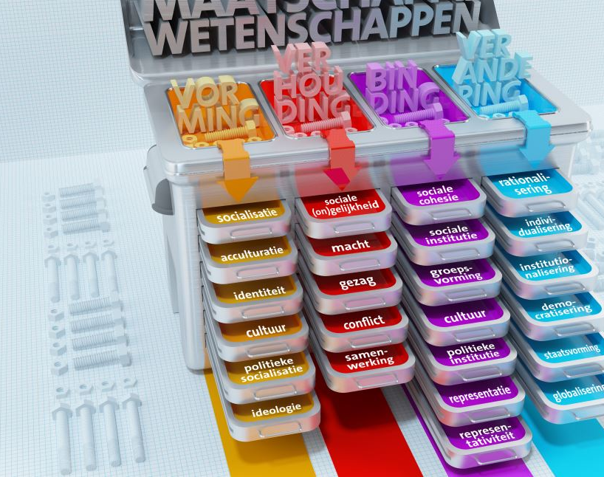
Deel 1.
Toepassen van hoofd- en kernconcepten

Slide 7
Kernconcepten
De basis van het vak
Grofweg 1/3 van het eindexamen (36% tijdvak 1, 2025)
Gebruik de letterlijke definities van het kernconcept
Kernconcepten bestaan uit verschillende elementen (onderdelen)
Leer ook de hoofdconcepten
Voorbeeld
Cultuur: Het geheel van voorstellingen, uitdrukkingsvormen, opvattingen, waarden en normen die mensen als lid van een groep of samenleving hebben verworven.
TIP: VOUWEN

Slide 8
Kernconcepten - werkwijze
Stap 1: welk voorbeeld herken je uit de tekst, dat past bij het kernconcept?
Stap 2: welk element van het kernconcept herken je? (Schrijf het element letterlijk op)
Stap 3: hoe passen het voorbeeld en het element bij elkaar? → toepassing (actief gebruik van het kernconcept)
MUST: Gebruik altijd het kernconcept actief (dus stap 3)
Tip: noteer ook de regelnummers, zo dwing je jezelf om informatie uit de tekst te gebruiken (r8. t/m r11.)

Slide 9
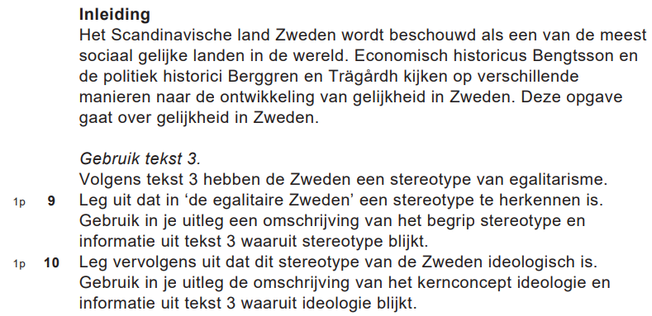
Examenvraag: 2023, tijdvak 1 – vraag 10

Slide 10
Ideologie
Definitie: | Een (1) samenhangend geheel van beginselen en denkbeelden, meestal uitmondend in ideeën over de meest wenselijke (2) maatschappelijke en (3) politieke verhoudingen. Element 1 altijd toepassen → van welk denkbeeld en/of beginsel is sprake? + Keuze uit element 2 of 3, afhankelijk welke toepasbaar is. Maak een keuze tussen maatschappelijke of politieke verhoudingen.
Belangrijke woorden kernconcept: | Samenhangend geheel van beginselen en denkbeelden (bv. economische vrijheid, gelijkwaardigheid, solidariteit, geloof) Maatschappelijke verhoudingen (bv. verhouding man/vrouw, arm/rijk) Politieke verhoudingen (bv. verdeling macht tussen politiek en bevolking)
Extra begrippen horend bij dit kernconcept | Indeling van standpunten: Links -Rechts Materialisme – Postmaterialisme Progressief – Conservatief Internationalisme (kosmopolitisme) - Nationalisme Politieke stromingen Socialisme/Sociaaldemocratie Confessionalisme Liberalisme

Slide 11

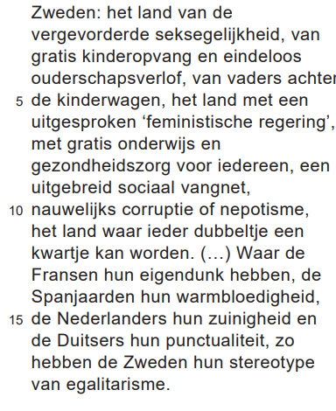
Gebruik informatie uit tekst 3
Maatschappelijke verhoudingen
Gebruik je woordenboek: egalitair = streven naar gelijkheid
Samenhangend geheel van beginselen en denkbeelden

Slide 12
Hoe kan je dit antwoord verbeteren?
Voor de chat: welke twee verbeteringen kan je aanbrengen in onderstaand antwoord?
In tekst 3 kan je lezen dat in Zweden egalitarisme als belangrijk wordt gezien. Dit mondt uit in de meest wenselijke maatschappelijke en politieke verhoudingen, namelijk gelijke verhoudingen. Dus is het stereotype van de Zweden ideologisch.

Slide 13
Voorbeeldantwoord
Een juist antwoord bevat: een uitleg dat dit stereotype van Zweden ideologisch is, met een toepassing van de omschrijving van het kernconcept ideologie en daarover informatie uit tekst 3.
Voorbeeld van een juist antwoord:
Volgens tekst 3 gaat dit stereotype over egalitarisme. Egalitarisme is een
samenhangend geheel van beginselen en denkbeelden, zoals
seksegelijkheid en een uitgebreid sociaal vangnet (r. 1-12), dat uitmondt in
een idee over de meest wenselijke maatschappelijke verhoudingen,
namelijk gelijke verhoudingen. Dus is het stereotype van de Zweden ideologisch.
Vergeet je conclusie niet (het antwoord op de vraag)! DUS ….

Slide 14
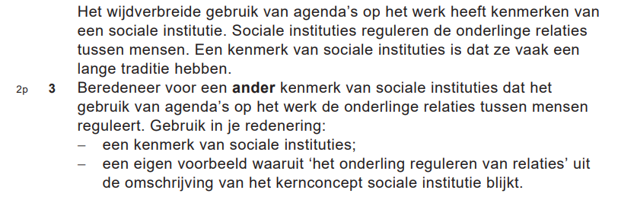

Zorgvuldig lezen van een vraag
Gebruik van agenda’s op het werk
Reguleert relaties tussen mensen

Slide 15
Sociale institutie
Sociale instituties hebben de volgende kenmerken:
ze bestaan buiten het individu om: een enkel persoon kan een institutie niet afschaffen
ze hebben vaak een lange traditie: belangrijke sociale instituties zijn niet binnen een kort tijdsbestek ontstaan, maar hebben zich historisch ontwikkeld
ze zijn enerzijds vrij stabiel, maar anderzijds ook veranderlijk door de tijd heen: als de omstandigheden in een samenleving veranderen, veranderen ook haar instituties;
ze zijn niet alleen gebaseerd op wettelijke macht, maar berusten vaak op moreel gezag;
ze zijn dwingend: door instituties wordt gedrag gesanctioneerd, dit is beloond of bestraft

Slide 16

Deel 2. Onderzoeksvaardigheden

Slide 17
Onderzoeksvaardigheden
Variabelen
Typen & methoden van onderzoek
Eisen aan onderzoek:
Betrouwbaarheid
Validiteit (intern / extern)
Generaliseerbaarheid
Representativiteit
Correlatie en causaliteit
Correlatie: samenhang tussen variabelen
Causaliteit: drie voorwaarden
Positief, negatief, significant

Slide 18
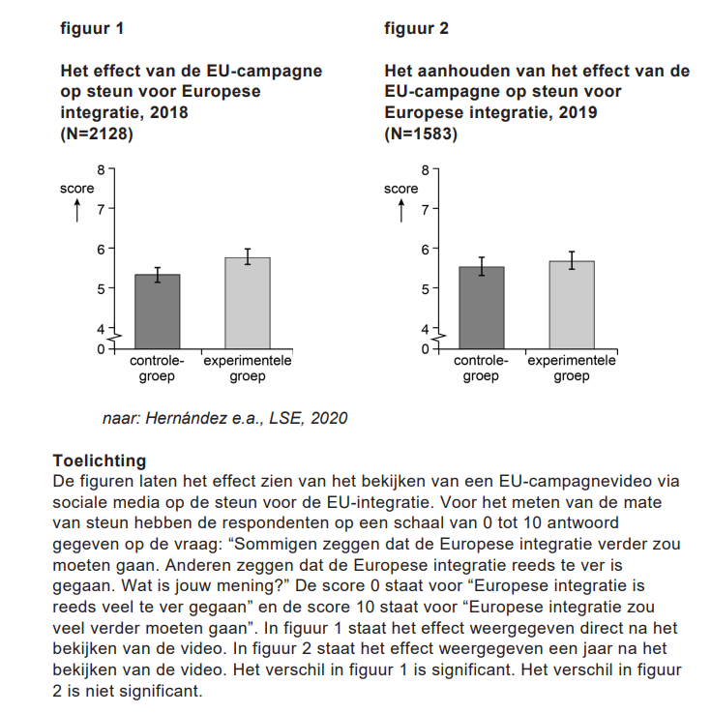
Examenvraag, 2022, tv1, vraag 12
De figuren laten het effect zien van het bekijken van een EU-campagnevideo via sociale media op de steun voor de EU-integratie.
De score 0 staat voor “Europese integratie is reeds veel te ver gegaan” en de score 10 staat voor “Europese integratie zou veel verder moeten gaan”.
In figuur 1 staat het effect weergegeven direct na het bekijken van de video. In figuur 2 staat het effect weergegeven een jaar na het bekijken van de video.
Het verschil in figuur 1 is significant. Het verschil in figuur 2 is niet significant.

Slide 19
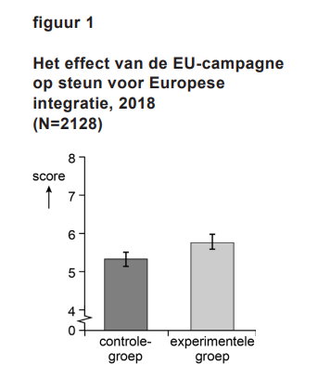
Wat wordt er gevraagd? - Vraag 12 (2022, tv1)
In sociaalwetenschappelijk onderzoek worden verschillende soorten verbanden tussen variabelen onderzocht. Deze verbanden zijn correlatie en causaliteit.
3p 12 Leg met de onderzoeksmethode experiment uit welk verband tussen welke twee variabelen in figuur 1 de onderzoekers onderzocht hebben. Gebruik in je uitleg:
een kenmerk van de onderzoeksmethode experiment;
informatie uit figuur 1 waaruit het gekozen kenmerk blijkt;
twee soorten variabelen;
per soort variabele informatie uit figuur 1;
de naam en een omschrijving van het gekozen soort verband;
informatie uit figuur 1 waaruit het gekozen verband blijkt.

Slide 20
Wat wordt er gevraagd? - Vraag 12 (2022, tv1)
een kenmerk van de onderzoeksmethode experiment;
informatie uit figuur 1 waaruit het gekozen kenmerk blijkt;
In figuur 1 is de experimentele groep de groep die wel naar de video gekeken heeft en is de controlegroep de groep die niet naar de video gekeken heeft.
In een experiment moeten de omstandigheden van de experimentele groep en de controlegroep zo gelijk mogelijk worden gehouden uitgezonderd de onderzochte variabele, namelijk het wel of niet bekijken van de EU-campagnevideo.

Slide 21
Wat wordt er gevraagd? - Vraag 12 (2022, tv1)
twee soorten variabelen;
per soort variabele informatie uit figuur 1;
In figuur 1 is het wel of niet bekijken van een EU-campagnevideo de onafhankelijke variabele
en is de mate van steun voor Europese integratie de afhankelijke variabele

Slide 22
Wat wordt er gevraagd? - Vraag 12 (2022, tv1)
de naam en een omschrijving van het gekozen soort verband;
informatie uit figuur 1 waaruit het gekozen verband blijkt.
In figuur 1 kan het effect van het kijken naar de EU-campagnevideo op de mate van steun voor Europese integratie worden afgelezen.
Dat wil zeggen dat de onderzoekers het gevolg van het bekijken van een EU-campagnevideo op de steun voor de EU-integratie hebben onderzocht. Dus hebben de onderzoekers met de onderzoeksmethode experiment een causaal verband onderzocht omdat het kijken van de video de enige variabele is die van invloed is op de mate van steun voor Europese integratie.

Slide 23
Wat wordt er gevraagd? - Vraag 13 (2022, tv1)
Gebruik figuur 1 en figuur 2. De onderzoekers geven aan dat het verschil in figuur 1 significant is en dat het verschil in figuur 2 niet significant is.
2p 13 Beredeneer of uit de onderzoeksresultaten blijkt dat in het experiment politieke socialisatie van EU-burgers heeft plaatsgevonden. Gebruik in je uitleg:
de omschrijving van het kernconcept politieke socialisatie;
een omschrijving van het begrip significant;
gegevens uit figuur 1 om significantie te illustreren;
gegevens uit figuur 2 om significantie te illustreren.

Slide 24
Wat wordt er gevraagd? - Vraag 13 (2022, tv1)
Politieke socialisatie: overdracht & verwerving van politieke cultuur (= VOUWEN)
Significant: de samenhang tussen variabelen kan niet aan toeval worden toegeschreven.

Slide 25
Wat wordt er gevraagd? - Vraag 13 (2022, tv1)
De campagne had als doel om positieve opvattingen over de EU integratie (namelijk: steun) over te dragen. De experimentele groep heeft in figuur 1 een positieve opvatting over Europese integratie verworven, want het effect van de campagne is significant en kan dus niet aan toevalligheid worden toegeschreven.
Maar:
In figuur 2 is het effect niet meer significant. Het verband is dus na een tijd verdwenen. Dus er is op lange termijn géén sprake van politieke socialisatie want de opvatting over de Europese integratie is niet verworven.

Slide 26

Deel 3
Wetenschappelijke paradigma's

Slide 27
De paradigma’s
Elk examen bevat altijd één of twee vragen over de paradigma’s.
Leer de aannames (kenmerken) van de verschillende paradigma’s uit je hoofd.
Geef op dezelfde manier antwoord als bij een kernconcept. Je gebruikt de aanname dus actief!
Paradigma = een invalshoek waarmee je een situatie beschrijft.
Vier paradigma’s, dus vier verschillende perspectieven.

Slide 28
De vier paradigma’s
Conflict paradigma
Functionalisme paradigma
Sociaal-constructivisme paradigma
Rationele-actor paradigma
Quizvraag: Bij welk paradigma wordt conflict sowieso als onwenselijk gezien?
Conflict paradigma
Functionalisme paradigma
Sociaal-constructivisme paradigma
Rationele-actor paradigma

Slide 29
Functionalisme
Functionalisme-paradigma
iedere samenleving bestaat uit onderdelen die noodzakelijk zijn voor het algehele functioneren. De onderdelen van een samenleving zijn de instituties en daarin de rollen van de leden van een samenleving;
alle onderdelen van een samenleving hebben een functie binnen het systeem en de verschillende functies geven de samenleving structuur (orde) en stabiliteit (sociale cohesie) en zijn cruciaal voor het voortbestaan van de orde;
als de externe omstandigheden veranderen, dan zal de samenleving een nieuwe evenwicht (orde) hervinden, zoals een organisme, dat zich aan de omstandigheden aanpast;
gemeenschappelijke normen en waarden, gemeenschappelijke (morele) overtuigingen en sociale instituties functioneren als (dwingende) sociale stabilisatoren.

Slide 30
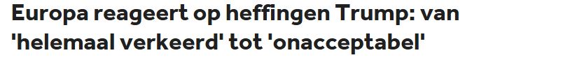
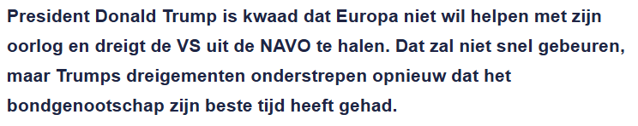
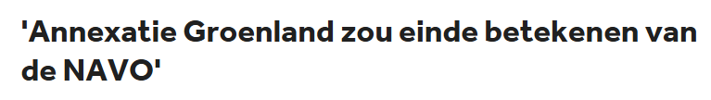

Europa staat op eigen benen
Leg vanuit het functionalisme paradigma uit dat Europa nu meer geld uitgeeft aan Defensie. Gebruik een passende aanname in je antwoord.
Hoe pak je het aan?
Welke aanname herken je?
In dit geval: de externe omstandigheden zijn flink veranderd.

Slide 31
Hoe bouw je je antwoord op?
Noteer het voorbeeld dat past bij de aanname.
Schrijf de aanname volledig op.
Verbindt vervolgens het voorbeeld met de aanname.
Trump dreigt met het innemen van Groenland. Ook dreigt hij uit de NAVO te stappen. Dit is nieuw voor Europa, aangezien de VS altijd werd gezien als bondgenoot, maar dat is nu niet zeker meer. Europa kiest ervoor om meer geld te spenderen aan veiligheid.
als de externe omstandigheden veranderen, dan zal de samenleving een nieuw evenwicht hervinden, dat zich aan de omstandigheden aanpast;
Het dreigen van het innemen van Groenland, uit de NAVO stappen en de importheffingen zijn voorbeelden van veranderende externe omstandigheden. Europa wil graag weer evenwicht vinden op het gebied van veiligheid, dus passen ze zich aan, aan de omstandigheden door meer geld uit te geven aan Defensie. Dit verklaart vanuit het functionalisme paradigma waarom Europa meer geld uitgeeft aan defensie.

Slide 32
Conflict
Conflict-paradigma
ongelijkheden in de samenleving zijn het gevolg van machtsverschillen;
ongelijkheden leiden uiteindelijk tot tegenstellingen, conflicten of strijd;
strijd kan resulteren in het verdwijnen van ongelijkheden door de afschaffing van de oude machtsmiddelen of de herverdeling van de hulpbronnen/goederen;
na strijd kan gelijkheid ontstaan, maar na verloop van tijd zullen zich weer nieuwe vormen van ongelijkheid voordoen.

Slide 33
Rationele actor
Rationele-actor- paradigma
• rationeel handelen van actoren ordent de samenleving, doordat dit gedrag resulteert in sociale en politieke verhoudingen en bindingen;
• om doelen te bereiken en/of voor nutsmaximalisatie wegen actoren doelgericht handelingsmogelijkheden tegen elkaar af met een rationele afweging van kosten en/of baten;
• individuele en collectieve rationaliteit kunnen verschillen, wanneer individuele rationele handelingen onbedoelde gevolgen hebben voor het collectief.

Slide 34
Sociaal-constructivisme
Sociaalconstructivisme- paradigma
actoren geven samen betekenis aan de sociale werkelijkheid, oftewel interpreteren in sociale interactie de sociale werkelijkheid;
de betekenisgeving aan/interpretatie van de sociale werkelijkheid hangt af van bijvoorbeeld regels, opvattingen, (zelf)beeld, normen en waarden - zoals in cultuur, sociale instituties en identiteit - en niet zozeer van objectieve feiten;
in een samenspel van sociaal handelen, sociale interactie en interpretaties/betekenissen construeren actoren de sociale werkelijkheid;
actoren construeren de sociale werkelijkheid steeds opnieuw in een voortdurend proces.

Slide 35

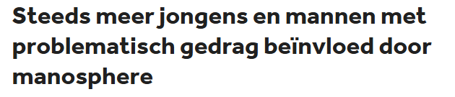
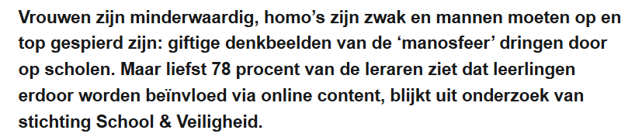
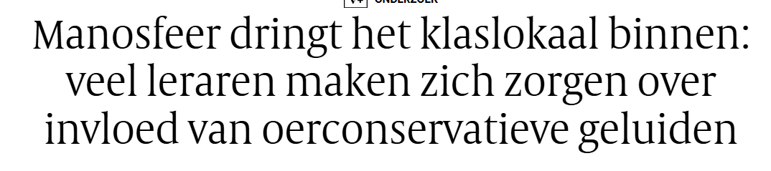
De “Manosphere”

Slide 36
Toepassing
Vraag: Verklaar vanuit het sociaal constructivisme paradigma dat jongeren in de Manosphere elkaar negatief versterken in hun denkbeelden over vrouwen en homo’s. Gebruik een passende aanname in je antwoord.
Wat moet je doen?
Ga op zoek naar een passende aanname.
de betekenisgeving aan/interpretatie van de sociale werkelijkheid hangt af van bijvoorbeeld regels, opvattingen, (zelf)beeld, normen en waarden - zoals in cultuur, sociale instituties en identiteit - en niet zozeer van objectieve feiten;
Welke regels, opvattingen, (zelfbeeld) etc. zijn van invloed op de betekenisgeving/interpretatie van de sociale werkelijkheid.
Benoem ook de objectieve feiten als tegenhanger.
Jonge mannen kijken veel content op sociale media waarin gesteld wordt dat vrouwen minderwaardig zijn, homo’s zwak zijn en mannen op en top gespierd moeten zijn.
De interpretatie van de sociale werkelijkheid hangt af van de opvattingen en normen, zoals dat vrouwen minderwaardig en homo’s zwak zijn, die gelden in de manosphere. Deze content wordt door jonge mannen veel vekeken op social media. Dit staat haaks op de objectieve feiten namelijk dat man, vrouw, hetero en homo gelijk zijn.
Dus de manosphere zorgt ervoor dat negatieve denkbeelden van jongeren over vrouwen en homo’s worden versterkt.

Slide 37

Theorieën over het gedrag van staten

Slide 38
Vijf theorieën over het gedrag van nationale staten
Realistische theorieën
Marxistische theorieën
Liberale theorieën
Sociaal constructivistische theorieën
Politiek psychologische theorieën

Slide 39
QUIZ vraag
Een onderzoeker stelt dat arme landen economisch afhankelijk blijven van rijke landen, doordat grote bedrijven steeds op zoek zijn naar maximale winst en minimale kosten voor hun productie.
Welke theorie past hier het beste bij?
A. Realistische theorie B. Liberale theorie C. Marxistische theorie D. Politiek-psychologische theorie

Slide 40
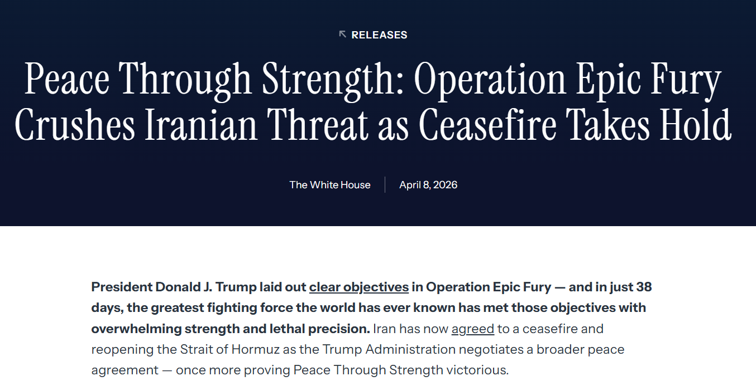
Welke groep theorieën past hierbij?
Vrede door kracht: Operatie Epic Fury verplettert de Iraanse dreiging terwijl het staakt-het-vuren standhoudt
President Donald J. Trump formuleerde duidelijke doelstellingen voor Operatie Epic Fury — en in slechts 38 dagen heeft de grootste strijdmacht die de wereld ooit heeft gekend deze doelen bereikt met overweldigende kracht en dodelijke precisie. Iran heeft nu ingestemd met een staakt-het-vuren en met het heropenen van de Straat van Hormuz, terwijl de regering-Trump onderhandelt over een bredere vredesovereenkomst — opnieuw bewijs dat ‘vrede door kracht’ overwint.

Slide 41
“President Donald J. Trump laid out clear objectives…”
De tekst noemt president Trump.
Maar: wat zijn attitudes en denkbeelden zijn, is niet concreet uit de tekst te halen.
Het kenmerk van de theorie ontbreekt.
Politiek-psychologische theorieën
Blijf altijd bij de bron.
“overwhelming strength” → nadruk op militaire macht
“Iranian threat” → veiligheid en dreiging centraal
“Peace Through Strength” → vrede door afschrikking en macht
Realistische theorieën

Slide 42
Realistische theorieën
Geen vertrouwen in internationale organisaties of internationaal recht; het veiligheidsdilemma is onoplosbaar.
Militaire macht is het belangrijkste machtsmiddel.
Oorlog kan alleen tijdelijk worden voorkomen via hegemonie (machtsoverwicht) of een machtsevenwicht.
Staten werken alleen (tijdelijk) samen als dit hun nationale belang dient.

Slide 43
Politiek-psychologische theorieën
De psyche, bestaande uit attitudes, karakter, kennis, overtuigingen en vaardigheden van leiders en andere besluitvormers spelen een grote rol in internationale machtsverhoudingen.

Slide 44
Marxistische theorieën
Internationale verhoudingen zijn alleen te begrijpen vanuit de onderliggende kapitalistische structuur, waarin machtsongelijkheid bestaat tussen bezitters en niet-bezitters van productiemiddelen.
Kapitaal moet blijven groeien en trekt zich niets aan van staatsgrenzen; bedrijven investeren waar de winst het grootst is.
Staten concurreren om bedrijven aan te trekken vanwege werkgelegenheid, belastinginkomsten en economische groei, waardoor kapitaalbezitters veel invloed hebben en rijke en arme landen in een ongelijke verhouding blijven staan.

Slide 45
Voorbeeld CE 2025, tv1, vraag 10
Er bestaat een aantal groepen theorieën dat het gedrag van staten verklaart. Een daarvan is de groep marxistische theorieën.
2p 10 Verklaar met een andere groep theorieën dat staten een akkoord hebben bereikt over het VN-oceaanverdrag. Gebruik in je verklaring de naam en een omschrijving van de gekozen groep theorieën en informatie uit tekst 2.
Wat haal je uit de vraag?
Marxistische theorie mag niet gebruikt worden
Je bent op zoek naar een verklaring voor het bereiken van een akkoord.
Bij het lezen van de tekst ga je dus op zoek naar: wat is de reden dat staten een akkoord hebben bereikt? Met in gedachten de kenmerken van de 4 overgebleven theorieën.

Slide 46
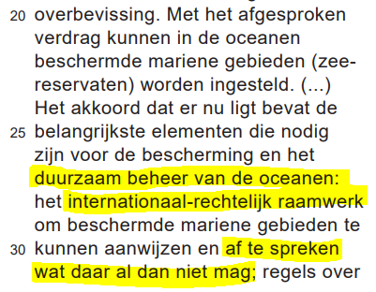
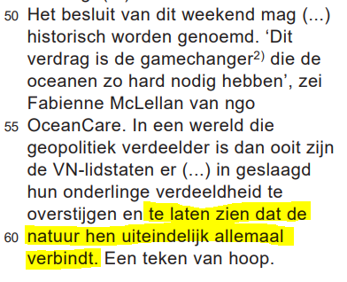
Gemeenschappelijke belang: behoud van milieu leidt tot afspraken en samenwerking
Gezamenlijke ideeën en denkbeelden die leiden tot gedrag / afspraken

Slide 47
Liberale theorieën
Samenwerking is mogelijk als staten en andere actoren gemeenschappelijke belangen hebben zoals economische, technologische en milieuaspecten.
Door de invloed van bedrijven, ngo’s en internationale organisaties zijn landen wederzijds afhankelijk en is samenwerking vaak waarschijnlijker dan conflict.

Slide 48
Sociaalconstructivistische theorieën
Ideeën, opvattingen en betekenissen die mensen samen creëren bepalen gedrag van staten.
Betekenissen ontstaan in menselijke interactie en gedrag kan veranderen als opvattingen veranderen.

Slide 49
Vergeet je conclusie niet (het antwoord op de vraag)! DUS het bereiken van het akkoord kan verklaard worden vanuit...
Antwoordoptie 1
Liberale theorieën
Gezamenlijke belangen (een gezonde oceaan / het milieu) leidt tot samenwerking
Kenmerk van de theorie toegepast op voorbeeld uit de tekst
Antwoordoptie 2
Sociaalconstructivistische theorieën
De betekenis die gezamenlijk gegeven wordt aan het belang van de oceaan, waardoor staten samen willen werken
Kenmerk van de theorie toegepast op voorbeeld uit de tekst

Slide 50
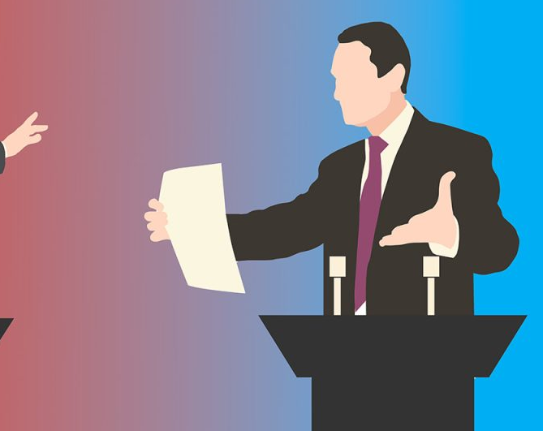
Deel 5 - Politiek (Bijlage 5

Slide 51
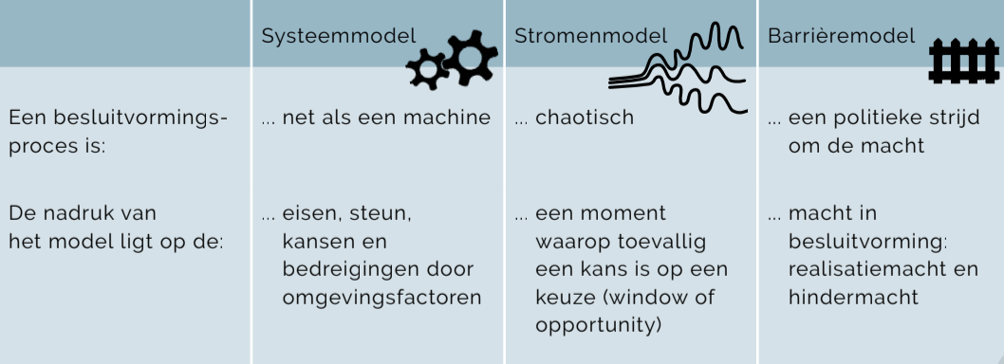
Drie modellen
Zie examenspreekuur havo 2024 voor uitgebreide uitleg van het systeemmodel en het barrièremodel.

Slide 52
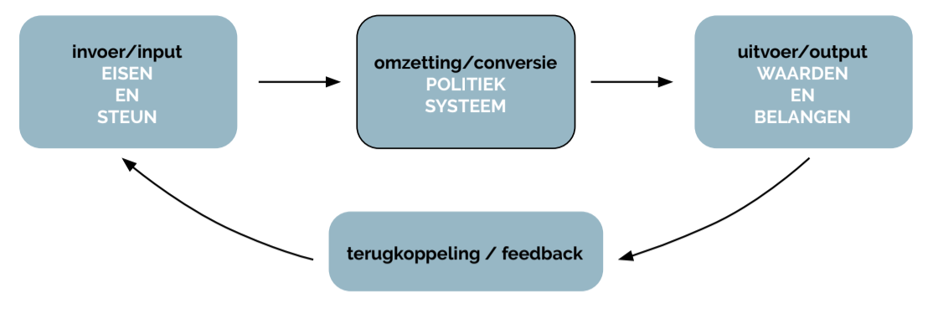
Systeemmodel

Slide 53
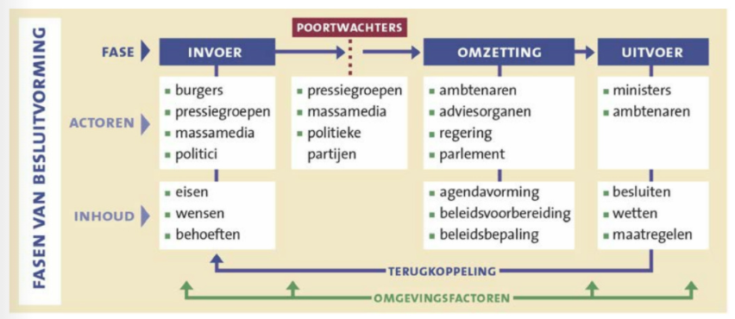
Fasen van besluitvorming

Slide 54
Hoofdfase: omzetting of conversie
De omzetting van eisen/wensen in overheidsbeleid (conversie) verloopt in de volgende fasen:
Politieke agendavorming: de vraag of het probleem door de politiek wordt aangepakt of niet
Beleidsvoorbereiding: beleidsadviezen worden gegeven en alternatieven worden opgesteld.
Beleidsbepaling: het maken van beslissingen over welk beleid uitgevoerd moet worden.

Slide 55
Hoofdfase: Terugkoppeling of feedback
Reacties van de samenleving op politieke besluiten.
Deze reacties kunnen weer aanleiding zijn voor nieuwe invoer. In deze fase past ook de evaluatie van het beleid.
Van invloed op al deze fasen is de zogeheten omgeving van het politieke systeem: kenmerken van de eigen samenleving (interne omgevingsfactoren) en de relaties van Nederland met andere landen/staten (externe omgevingsfactoren).

Slide 56
Omgevingsfactoren
Economische factoren
Culturele factoren
Geografische factoren
Technologische factoren
Ecologische factoren
Demografische factoren
Internationale factoren (extern)

Slide 57
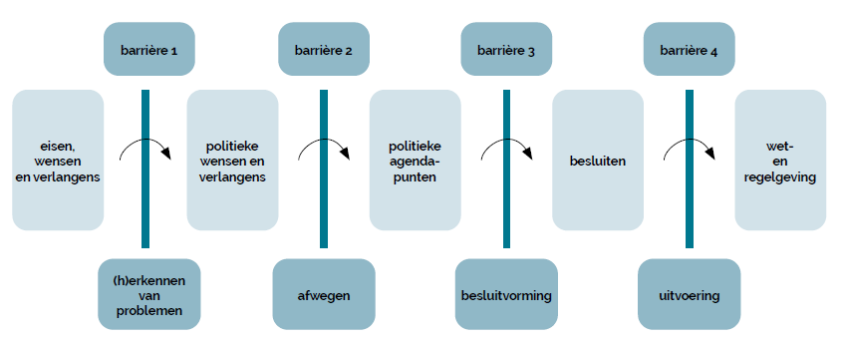
Barrieremodel

Slide 58
Barrières – HABU!
De verschillende barrières die genomen moeten worden:
(H)erkennen van het probleem: pas als een of meerdere partijen een probleem (h)erkennen is er sprake van een politiek probleem
Afwegen van wensen en verlangens: agenda-setting
Besluitvorming: het beleid wordt bepaald
Uitvoering: het uitvoeren van het beleid door ambtenaren, hiervoor is wel draagvlak nodig. Als dat er bijvoorbeeld niet is, kan gebruik gemaakt worden van hindermacht.

Slide 59
De machten
Model voor besluitvorming waarbij de nadruk ligt op de machtsstrijd die gevoerd wordt tijdens de omzetting.
Realisatiemacht: wanneer actoren hun mogelijkheden gebruiken om een bepaald beleid of een volgende stap tot stand te brengen.
Bijvoorbeeld: minister die een wetsvoorstel doet
Hindermacht: wanneer actoren proberen te verhinderen dat een barrière wordt genomen.
Omwoners die bezwaar maken tegen de komst van een azc

Slide 60
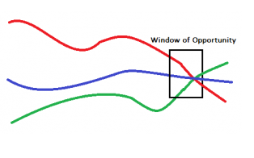
Het stromenmodel
Er zijn drie stromen in dit model.
Partijenstroom → welke partijen (actoren) zijn betrokken?
Oplossingenstroom → welke oplossingen zijn er?
Problemenstroom → welk probleem is er?
In dit model draait het om het handelen op het juiste moment.
Window of Opportunity (unieke kans om actie te ondernemen)

Slide 61
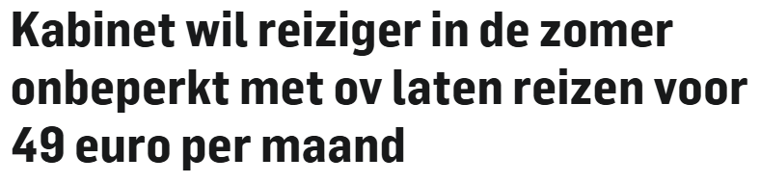
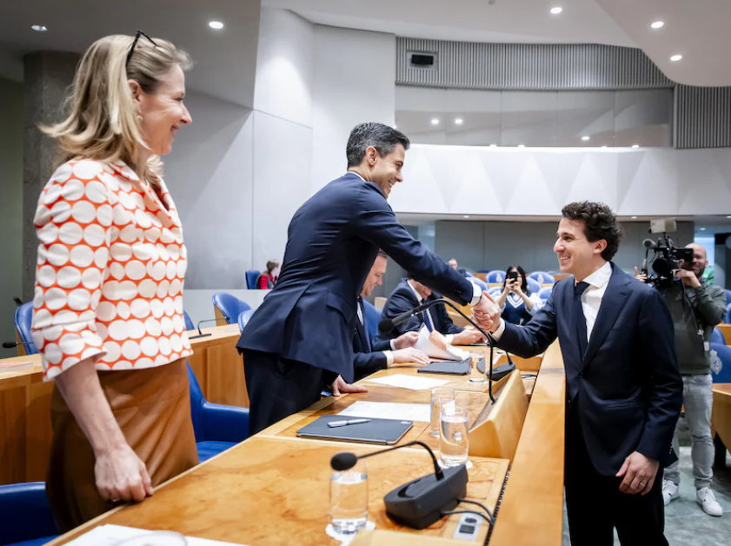
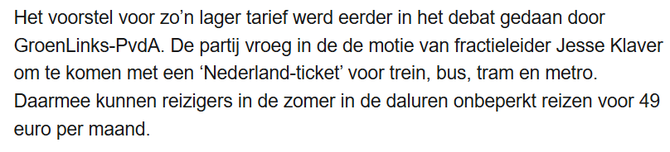
De actualiteit - stromenmodel

Slide 62

Uitwerking stromenmodel
Probleem: Energieprijzen stijgen door oorlog VS/Iran
Partijen: Groen Links/PVDA (PRO), het minderheidskabinet
Oplossing: Goedkoop reizen buiten de spits, minder gebruik van brandstof
Oorlog VS/ Iran zorgt voor hogere energieprijzen → Window of Opportunity is gepakt door Groen Links/PVDA (PRO) om de meerderheid te krijgen voor het plan van goedkoop reizen tijdens de zomermaanden. De drie stromen kwamen op het juiste moment bij elkaar.

Slide 63
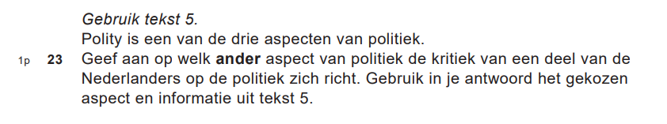
Polity, Politics en Policy
Er zijn drie aspecten van politiek.
Polity = de politieke gemeenschap met zijn (in)formele structuren
Politics = de politieke processen
Policy = het beleid

Slide 64

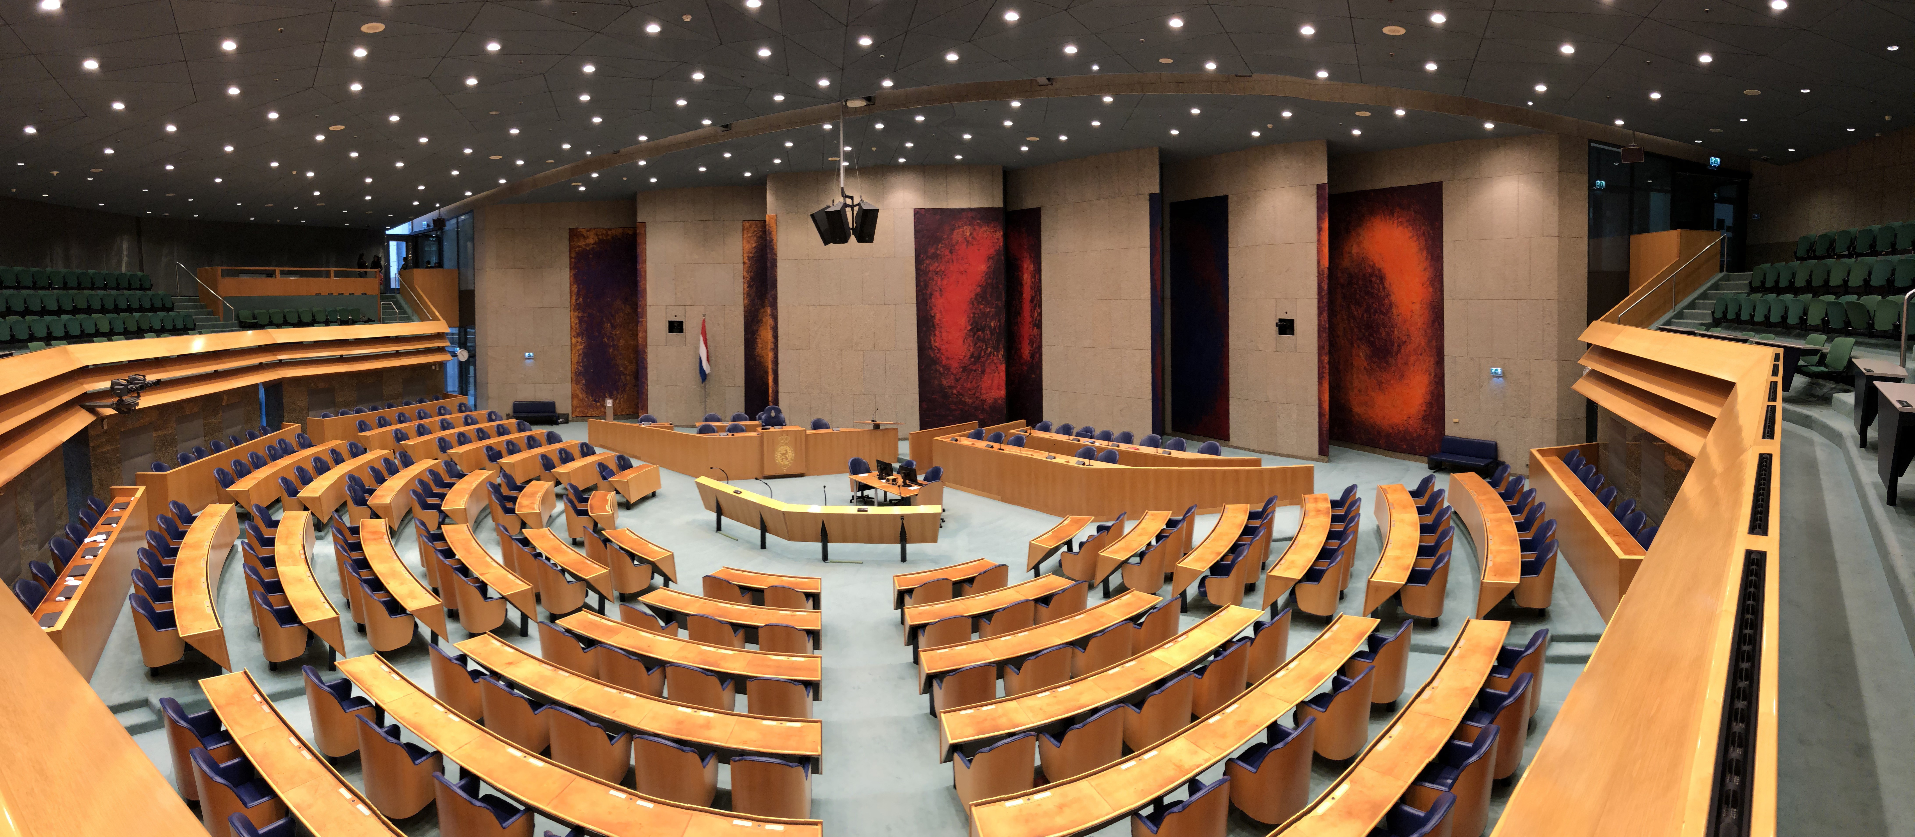
Polity – Politieke Gemeenschap
De politieke gemeenschap met zijn (in)formele structuren (overheidsinstellingen)
Denk aan de Tweede Kamer, het Europees Parlement

Slide 65
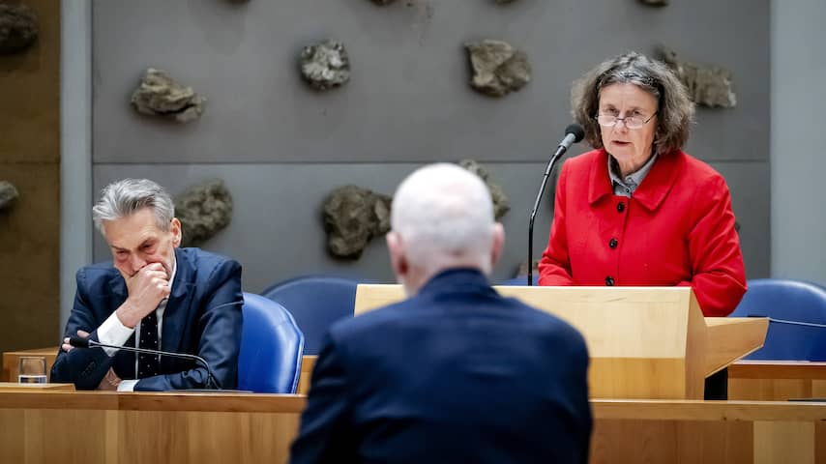
Politics = de politieke processen
Processen waarlangs conflicten worden opgelost (strijd en consensus), waardevolle zaken worden toegedeeld of beslissingen worden genomen.
Denk hierbij aan:
(felle) Debatten over de opvang van asielzoekers
Het vormen van een coalitie
De zoektocht van het minderheidskabinet naar een meerderheid voor hun plannen
Ik ben beleid!

Slide 66
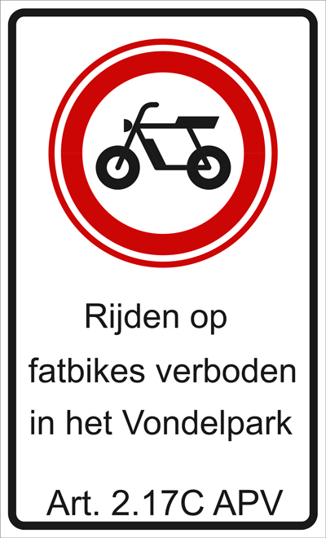
Policy = het beleid
Het beleid hoe de samenleving er uit zou moeten zien en welke middelen hiervoor nodig zijn
Middelen: Wetten en/of financiële middelen (geld)
Denk aan:
Coronasteun aan bedrijven en scholen
De spreidingswet (elke gemeente vangt asielzoekers op)
Verbod op fatbikes in het centrum van verschillende steden

Slide 67
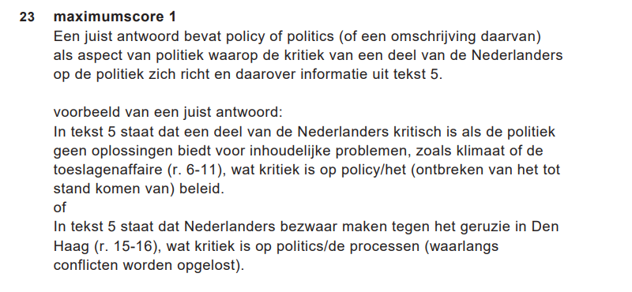
Antwoord op de examenvraag
Heel belangrijk!
Geef een concreet voorbeeld uit de tekst en koppel dat aan het juiste aspect!

Slide 68

Laatste tips
Blijf niet te lang hangen bij een vraag als je er niet uitkomt. Noteer het vraagnummer voor een later moment en ga eerst verder met de volgende vraag.
Behandel een grafiek of figuur net zoals een tekst: gebruik concrete informatie uit de grafiek of figuur in je antwoord.
Denk aan de rijtjes en lijstjes die horen bij de kernconcepten (zie kenmerken sociale instituties. Maar bijv. ook bij: socialisatie, macht, sociale ongelijkheid...)!
Controleer altijd of je alle onderdelen van de vraag hebt beantwoord. Dus: het gevraagde begrip actief gekoppeld + concreet voorbeeld uit de bron + conclusie als antwoord op de vraag.
Kijk ook nog even naar het HAVO spreekuur voor examenstof die overlapt.

Slide 69
Beantwoorden van vragen - Algemeen
Ongeacht de vraagstelling: beredeneer / leg uit / bekritiseer... "gebruik in je antwoord...." = toepassen!
Wat zit er in een antwoord?
Informatie uit de bron of inleiding, liefst citeren “…..” (r.5-7)
Bij grafieken / figuren / tabellen: haal er concrete informatie uit.
Letterlijke woorden uit het kernconcept
Een koppeling van informatie met het gevraagde begrip / theorie / kernconcept
Beantwoord de vraag! Conclusie: “Dus/Daarom…”

